Slide 1

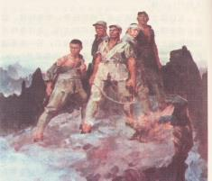
狼牙山五壮士

Slide 2


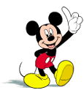
生字学习

Slide 3

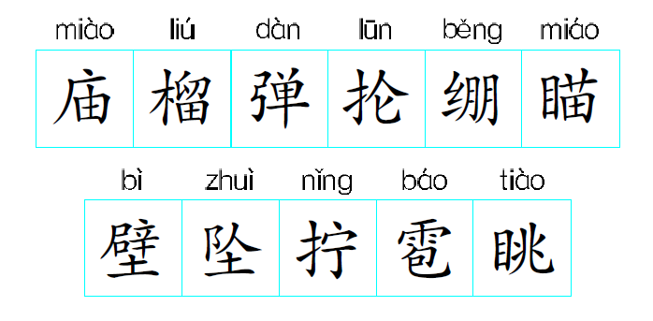
生字学习

Slide 4
第一部分（1）：接受任务
第二部分（2）：诱敌上山，
痛歼敌人
第三部分（3）：引上绝路
第四部分（4—6）：顶峰歼敌
第五部分（7—9）：壮烈牺牲

Slide 5
那是在_____，五壮士接受了一个光荣而又艰巨的任务—掩护______；引诱_____；当把敌人引上山后，五壮士又面临一次生与死的选择，摆在五壮士面前的有两条道，一条是通往部队主力的活道；一条是通往____的死道；最后，他们做出决定：______，_____；他们毅然地走向了____。

Slide 6

班长马宝玉沉着地指挥战斗，让敌人走近了，
才下命令狠狠地打。副班长葛振林打一枪就大吼一
声，好像细小的枪口喷不完他的满腔怒火。战士宋
学义扔手榴弹总要把胳膊抡一个圈，好使出浑身的
力气。胡德林和胡福才这两个小战士把脸绷得紧紧
的，全神贯注地瞄准敌人射击。
Notes:
PPT模板：www.1ppt.com/moban/ PPT素材：www.1ppt.com/sucai/
PPT背景：www.1ppt.com/beijing/ PPT图表：www.1ppt.com/tubiao/
PPT下载：www.1ppt.com/xiazai/ PPT教程： www.1ppt.com/powerpoint/
资料下载：www.1ppt.com/ziliao/ 范文下载：www.1ppt.com/fanwen/
试卷下载：www.1ppt.com/shiti/ 教案下载：www.1ppt.com/jiaoan/
PPT论坛：www.1ppt.cn PPT课件：www.1ppt.com/kejian/
语文课件：www.1ppt.com/kejian/yuwen/ 数学课件：www.1ppt.com/kejian/shuxue/
英语课件：www.1ppt.com/kejian/yingyu/ 美术课件：www.1ppt.com/kejian/meishu/
科学课件：www.1ppt.com/kejian/kexue/ 物理课件：www.1ppt.com/kejian/wuli/
化学课件：www.1ppt.com/kejian/huaxue/ 生物课件：www.1ppt.com/kejian/shengwu/
地理课件：www.1ppt.com/kejian/dili/ 历史课件：www.1ppt.com/kejian/lishi/

Slide 7

最后一个手榴弹的故事:
马宝玉: a .抢 夺 插 举
大声喊
又一群敌人扑上来
b.拔出 拧开 扔向

Slide 8

说话时，请注意：
1.身体站直，声音响亮，吐词清楚。
2.如果你能注意说话时的语气、神态，让
听者被你的语言所打动，那就更好了。

Slide 9
a.眺望着群众和部队主力
远去的方向。
b.望望还在向上爬的敌人,
脸上露出胜利的喜悦。

Slide 10

狼牙山上响起了他们的壮烈豪迈
的口号声：
“打倒日本帝国主义！”
“中国共产党万岁！”
这是英雄的中国人民坚强不屈的
声音！
这声音惊天动地，气壮山河。
这声音惊天动地，气壮山河。

Slide 11



一声呼叫炮声隆，
双手紧握手榴弹，
人民战士驱虎豹，
敌人腐烂变泥土，
为什么战旗美如画？
为什么大地春常在？
翻江倒海
天地崩。
怒目喷火
热血涌。
舍生忘死
保和平。
勇士辉煌化金星。
英雄的鲜血染红它
英雄的生命开鲜花

Slide 12

如果穿越时空，回到五壮士以身殉国的那个年代。听到他们壮烈牺牲的消息，
a.五壮士白发苍苍的老娘会含着眼泪说些什么？
b.盼夫归家而望眼欲穿的妻子会说些什么？
c.他们年幼的孩子会说些什么？
你可以选择一个角色练习说话，也可以选择多个角色练习说话。

Slide 13
狼牙山上响起了他们的壮烈豪迈
的口号声：
“打倒日本帝国主义！”
“中国共产党万岁！”
这是英雄的中国人民坚强不屈的
声音！
这声音惊天动地，气壮山河。
这声音惊天动地，气壮山河。

Slide 14
再见！

